Slide 1

Torfhus Retreat, Islandija
Modul 7 (1. del)
Ustvarjanje izvedljivosti – oblikovanje cen, načrtovanje in dolgoročna finančna stabilnost
Finančno načrtovanje in financiranje

Slide 2

Modul 7 (1. del)
Church Blonduos, Islandija
Uvod v zasebno in evropsko financiranje
2

Slide 3

Modul 7 (1. del) Pregled
Učni izidi
Uvod v zasebno in evropsko financiranje
V tem poglavju boste našli navodila za načrtovanje financ in raziskovanje možnosti financiranja za vaše podjetje na področju alternativnih nastanitev.
Odkrijte različne možnosti – od osebnih prihrankov in javnih subvencij do etičnih posojilodajalcev in zelenih vlagateljev. Odkrijte, kaj iščejo vlagatelji, vključno z zanesljivimi poslovnimi načrti, merljivim vplivom na trajnost in finančno sposobnostjo.
Zasebno in mešano financiranje: Za zagon turistične nastanitve na podeželju je pogosto potrebno zbrati sredstva iz več virov. Ta poglavje ponuja pregled možnosti financiranja, od samofinanciranja do mešanega financiranja.
Dotacije EU za trajnostni podeželski turizem in nastanitve: Kako Evropska unija zagotavlja znatna sredstva za podporo razvoja podeželja, zelene infrastrukture in inovacij na področju turističnih nastanitev prek več ključnih instrumentov.

Slide 4

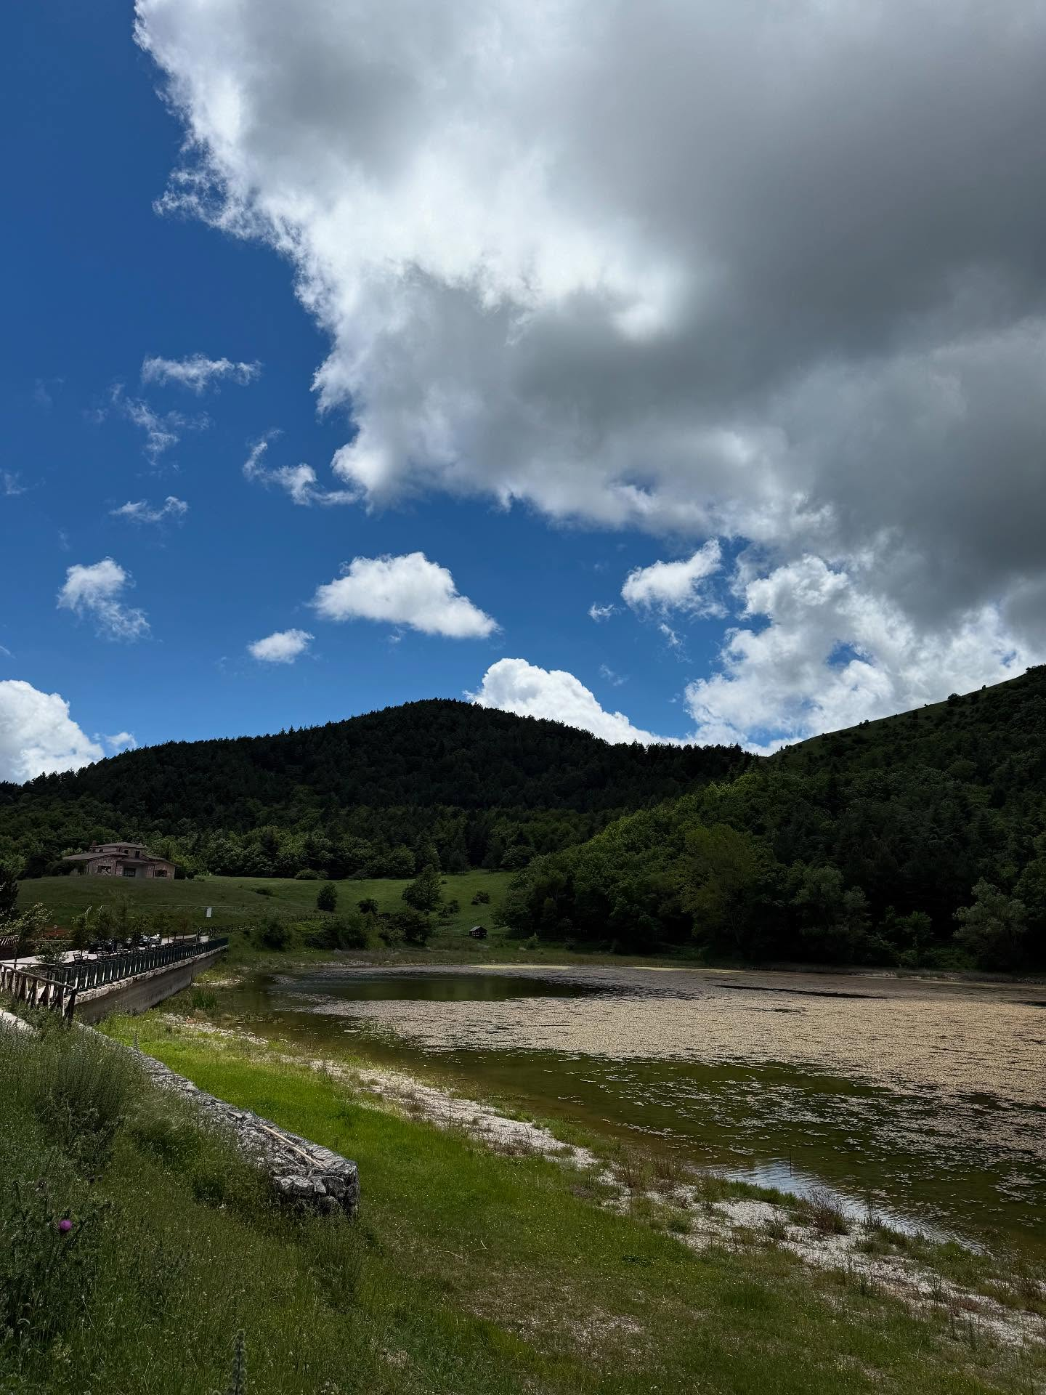
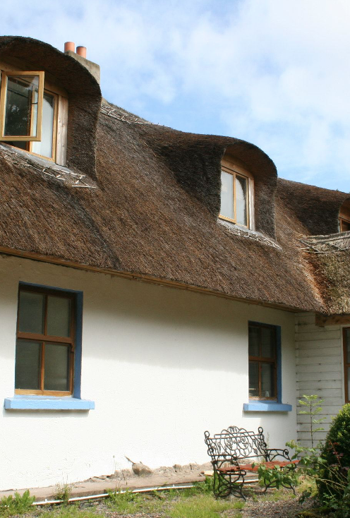
M7 1. del
02
Avtor fotografije:
Stran 16
Avtor fotografije: Daunia Avventura, Biccari
Uvod v zasebno in evropsko financiranje
Vašega podjetja in trga
Oddelek 2
Sredstva EU za trajnostni turizem in nastanitve na podeželju (LEADER, EAFRD, ERDF)
01
03
Stran 6
Stran 64
Oddelek 1
Možnosti zasebnega in mešanega financiranja
Poglavje 3
Vedite, kaj bodo stranke
: privlačnost in pričakovanja gostov
Avtor fotografije:
4

Slide 5

Modul 7
Možnosti financiranja in financiranja
Pregled: Ta modul vas bo vodil skozi načrtovanje financ in raziskovanje možnosti financiranja za vaše podjetje na področju alternativnih nastanitev. Odkrijte različne možnosti – od osebnih prihrankov in javnih subvencij do etičnih posojilodajalcev in zelenih vlagateljev. Odkrijte, kaj iščejo vlagatelji, vključno z zanesljivimi poslovnimi načrti, merljivim vplivom na trajnost in finančno sposobnostjo. Ta del je zasnovan tako, da je praktičen in informativen, ter podpira ambiciozne podjetnike pri zagonu in financiranju trajnostnih turističnih nastanitev. Raziskuje tudi možnosti financiranja v posameznih državah Evrope. Na koncu boste pripravljeni izbrati pravo pot financiranja in se jasno in odločno obrniti na vlagatelje ali financerje.
5

Slide 6

01
Zasebno in mešano financiranje

Slide 7
Pogosti izrazi iz sveta financiranja, pojasnjeni na preprost način
Izraz | Kaj pomeni
Dotacija | Brezplačno financiranje (brez vračila) – običajno je povezano s pravili in poročili
Posojilo | Izposojeni denar, ki ga je treba mesečno odplačati z obrestmi
Sofinanciranje | Del stroškov morate kriti sami (npr. 30–50 % proračuna)
Postopno financiranje | Denar se izplačuje v fazah (načrtovanje > gradnja > izročitev)
Vplivno vlaganje | Zasebni vlagatelji, ki podpirajo zelena/socialna podjetja
Pitch Deck | Kratka vizualna predstavitev vaše ideje za vlagatelje ali subvencije
Razpis za financiranje | Posebna priložnost za prijavo na razpis za subvencijo (ima rok + merila)
Osebni prihranki | Vaš lasten denar. Odličen za majhne začetke, vendar sam po sebi morda ne bo zadostoval
Mikroposojila | Majhna posojila (pogosto v višini 5.000–25.000 EUR) za podjetnike v začetni fazi, ki so na voljo v okviru nacionalnih programov (npr. Microfinance Ireland, Slovenski Podjetniški Sklad).
Javne subvencije | Nepovratna sredstva iz programov, ki jih podpira EU, kot so LEADER (Irska, Slovenija, Italija), PSR (Italija) ali skladi za zelene inovacije (Nizozemska).

Slide 8
Pogosti izrazi iz sveta financiranja, pojasnjeni na preprost način
Izraz | Kaj pomeni
Turistični investicijski programi | Ponujajo jih nacionalne turistične agencije, kot sta Fáilte Ireland ali SPIRIT Slovenia.
Etični ali zeleni vlagatelji | Posamezniki ali skladi, ki podpirajo socialno in okoljsko odgovorne projekte.
Množično financiranje | Platforme, na katerih lahko zberete majhne prispevke od številnih podpornikov, pogosto v zameno za ugodnosti ali zgodnje rezervacije.

Slide 9

Za zagon inovativne turistične nastanitve je pogosto potrebno zbrati sredstva iz več virov. V tem poglavju je predstavljen pregled možnosti financiranja, od samofinanciranja do mešanega financiranja:
Osebni kapital: Mnogi mali podjetniki začnejo s svojimi osebnimi prihranki ali kapitalom kot glavnim virom financiranja. Skoraj vsi lastniki vložijo del svojih prihrankov. Ne glede na to, ali gre za denar, ki ste ga prihranili, izposodili od prijateljev ali družine ali vložili iz odpravnine ali izplačila pokojnine, osebni kapital vam omogoča popoln nadzor in ni dolgov.
Prednost: Ta „lastniški kapital“ kaže, da ste vložili svoje lastno premoženje. Prednost tega je, da ni obresti ali bremena odplačevanja. Če imate nekaj prihrankov (ali lahko postopoma vlagate dobičke iz obstoječe kmetije ali podjetja), to kaže zavezanost drugim vlagateljem.
1
Možnosti financiranja in financiranja
Osebni kapital in/ali prihranki
Opomba: Pri večjih ali bolj tveganih projektih se osebna sredstva pogosto kombinirajo s subvencijami, mikrokrediti ali množičnim financiranjem.

Slide 10
Nasvet Poleg tega razmislite o financiranju s strani prijateljev in družine – neformalna posojila ali lastniški kapital od sorodnikov lahko pomagajo pri zagonu vašega projekta (poskrbite, da sporazume formalizirate, da se izognete nesporazumom).
Prednosti: popolna lastnina in nadzor. Lahko pokrije začetne depozite, študije lokacije ali stroške načrtovanja. Okrepi vaš kapitalski položaj pri vlogi za subvencije ali posojila. Slabosti: omejeni zneski in osebno finančno tveganje.
Kreditne zadruge in zadružne banke
V nekaterih državah lokalne kreditne zadruge ali zadružne banke podpirajo podjetja v skupnosti. Morda so bolj prilagodljive in zainteresirane za socialne koristi vašega projekta. Primer: italijanske zadružne banke ali kreditni konzorciji (Confidi) ponujajo MSP lažji dostop do kreditov.
Možnosti financiranja in financiranja
Osebni kapital in/ali prihranki
2

Slide 11

3
Bančna posojila
Tradicionalno bančno posojilo ali hipoteka na nepremičnino. Banke bodo pričakovale trden poslovni načrt in zavarovanje, npr. nepremičnine/premoženje, ter dokazila, da lahko podjetje odplača svoje dolgove. Državna jamstva za posojila vam lahko pomagajo zagotoviti potrebni kapital.
Dotacije (nespovratna sredstva)
Dotacije so konkurenčne in imajo določena merila (ustvarjanje delovnih mest, inovacije, razvoj podeželja itd.). V to kategorijo spadajo dotacije EU za razvoj podeželja (LEADER/EAFRD), nacionalne dotacije za turizem ali lokalne dotacije za podjetja (podrobnosti v naslednjem poglavju).
Običajno morate del projekta sofinancirati (subvencije pogosto pokrivajo 30–75 % stroškov, ne 100 %). To je obravnavano v naslednjem poglavju.
Možnosti financiranja in financiranja
4
Kreditne zadruge, banke in uvod v subvencije

Slide 12


5
Kapitalsko vlaganje
Prodaja deleža vašega podjetja vlagateljem v zameno za kapital.
Primer: Za majhno podjetje, ki se ukvarja z glampingom, je formalno naložbo v lastniški kapital manj običajno (vlagatelji dajejo prednost start-upom, ki se lahko širijo), vendar lahko vključite partnerja/vlagatelja, ki vam zdaj zagotovi denar v zameno za delež prihodnjih dobičkov. Poskrbite, da dogovore formalizirate v skladu z zakonom.
Javno-zasebna tekmovanja
Občasno podjetja organizirajo natečaje za edinstvene ideje za namestitve
Primer: Airbnb-jev sklad OMG Funds v višini 10 milijonov dolarjev za izjemno nenavadne ideje za oglaševanje po vsem svetu.
Možnosti financiranja in financiranja
Večina podjetnikov uporablja kombinacijo različnih virov financiranja
6
Priporočena literatura
Financiranje projektov LEADER za gospodarsko rast, podeželsko infrastrukturo in odpornost na podnebne spremembe
OECD-ova lestvica financiranja MSP in podjetnikov: poudarki za leto 2025
Finančni pristopi za mala in srednja podjetja ter podjetnike v turizmu

Slide 13
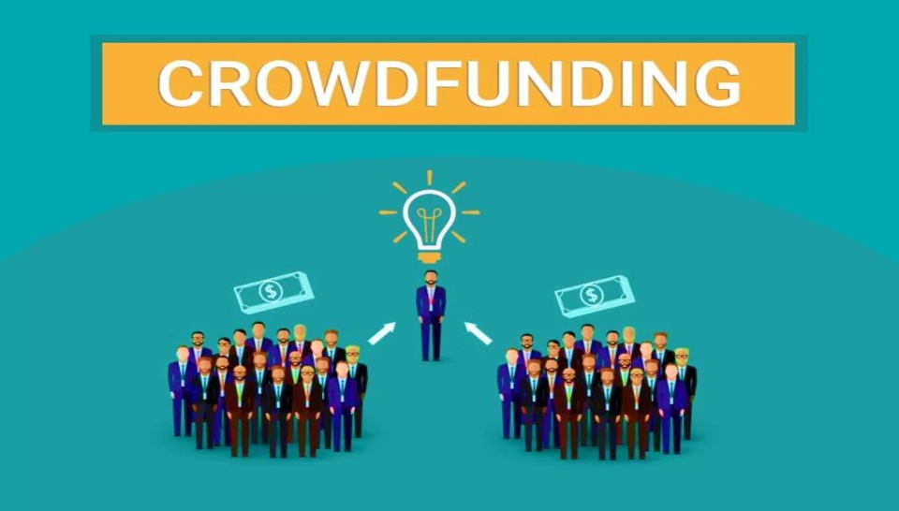
Crowdfunding: zbiranje številnih majhnih prispevkov, običajno prek spletne platforme. To bi lahko imenovali »nagradni crowdfunding«. Primer: donacije/prednaročanje bivanja – npr. 200 EUR za »brezplačno vikend bivanje« po odprtju) ali kapitalski crowdfunding (prodaja majhnih deležev kapitala). Platforme, kot so Kickstarter, Indiegogo ali nišne platforme (npr. TravelStarter, ki je posebej namenjena turističnim projektom in se je uporabljala za financiranje ekoloških nastanitev). Crowdfunding ima tudi vlogo trženja – vaši podporniki postanejo vaši prvi gostje in ambasadorji.
Primer: Ecocapsule – Slovaška je samozadostna mikro hiša, zasnovana za življenje brez omrežja in ekološki turizem. Leta 2015 je bila na platformi za množično financiranje Indiegogo začeta kampanja za zbiranje sredstev. Cilj je bil zbrati 50.000 evrov – zbrano je bilo več kot 200.000 evrov od ekološko ozaveščenih podpornikov po vsem svetu.
7
Možnosti financiranja in financiranja
Večina podjetnikov uporablja kombinacijo različnih virov financiranja
*Opomba: TravelStarter povezuje tudi potovalne agencije s potencialnimi podporniki, ki lahko vlagajo v njihove projekte in prejmejo nagrade, povezane s potovanji, ko so cilji projekta doseženi. Ta platforma velja za pionirko na področju množičnega financiranja v turističnem sektorju.

Slide 14

8
Podpora skupnosti: V podeželskih skupnostih je podpora skupnosti lahko močna sila.
Model skupnostne zadruge je model, v katerem člani lokalne skupnosti kupijo majhne deleže, da financirajo vašo pobudo ATA in potencialno sodelujejo pri dobičku ali uporabi. Oblikovanje majhne zadruge ali skupnostnega podjetja je lahko praktičen pristop za doseganje tega cilja.
Kooperativno financiranje gradi lokalno podporo, čeprav je upravljanje številnih zainteresiranih strani lahko zapleteno.
Primer: nekaj družin lahko združi sredstva za razvoj skupnega glampinga ali pa vaščani kupijo „deleže“ v turistični pobudi.
Italijanska kooperativa di comunità je vrsta sodelovalnega modela, v katerem skupnosti ali prebivalci skupaj vlagajo in upravljajo lokalne turistične storitve, vire ali podjetja, zlasti na podeželju ali v upadajočih območjih.
Možnosti financiranja in financiranja
Model skupnostne zadruge

Slide 15
Prednosti: Model podpira socialno, gospodarsko in kulturno obnovo z neposrednim vključevanjem državljanov v odločanje in lastništvo.
Čeprav to zahteva zaupanje in jasne dogovore, lahko tako tveganje in koristi razporedi na lokalni ravni. To je še posebej pomembno, če projekt prinaša velike koristi za skupnost.
Nasvet: Pogovorite se s sosedi in lokalno skupnostjo; včasih so lokalni prebivalci pripravljeni vložiti manjše zneske ali pomagati v naravi (na primer pri gradnji), ker bo to koristilo območju.
Možnosti financiranja in financiranja
Model skupnostne zadruge

Slide 16

02
Subvencije EU za trajnostni turizem in nastanitve na podeželju (LEADER, EAFRD, ERDF)

Slide 17
Dotacije EU za trajnostni turizem in nastanitve na podeželju
Evropska unija zagotavlja znatna sredstva za podporo razvoju podeželja, zeleni infrastrukturi in inovacijam v turizmu prek več ključnih instrumentov, ki se izvajajo na nacionalni ravni. Nekateri od glavnih so:
LEADER / CLLD (Irska, Slovenija, Italija): Podpira lokalne, od spodaj navzgor usmerjene pobude za podeželski turizem prek lokalnih akcijskih skupin. Financiranje je pogosto na voljo za ekološko nastanitev, diverzifikacijo kmetij in majhno infrastrukturo za obiskovalce.
EAFRD – Program za razvoj podeželja: Ta program, ki ga financira Evropski kmetijski sklad za razvoj podeželja, podpira diverzifikacijo turizma, vključno z ekološkimi nastanitvami, sončnimi kolektorji, sistemi za ponovno uporabo vode in prilagajanjem kmetijskih objektov.
ERDF – Evropski sklad za regionalni razvoj: Podpira nizkoogljično, inovativno turistično infrastrukturo in digitalizacijo, zlasti na Nizozemskem, v Italiji in Sloveniji, prek regionalnih programov, kot sta OPZuid ali Interreg.
Te subvencije so nepovratne, vendar zelo konkurenčne. Projekti, ki izkazujejo trajnost, inovativnost in vrednost za skupnost, imajo večje možnosti za uspeh. Vsaka država ponuja edinstvene nacionalne in regionalne sheme financiranja za trajnostno nastanitev.

Slide 18
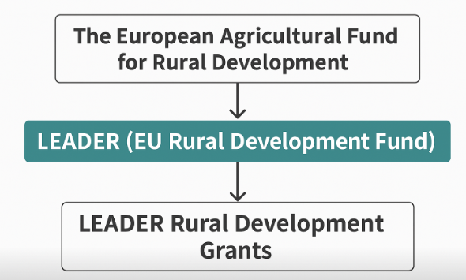
Dotacije (nevrnljiva sredstva) lahko znatno zmanjšajo vašo kapitalsko obremenitev, če jih lahko pridobite. V Evropi obstajajo več ravni dotacij – programi, ki jih financira EU, nacionalni programi ter lokalne/regionalne in podeželske dotacije.
Za ATA Evropska unija ponuja velikodušno podporo za razvoj podeželja in turizem, ki jo običajno upravljajo nacionalni/regionalni organi. Tukaj so ključni viri financiranja EU.
Nekaj primerov na naslednjih straneh!
Evropski kmetijski sklad za razvoj podeželja (EAFRD)
Sredstva EU za podeželski turizem (LEADER, EAFRD, ERDF)
Program za razvoj podeželja (LEADER) 2023–2027

Slide 19



1
Evropski kmetijski sklad za razvoj podeželja (EKSRP)
Sredstva EU za podeželski turizem (LEADER, EAFRD, ERDF)
Cilj: EAFRD je velik sklad EU, ki podpira splošni razvoj in razvoj kmetijstva v okviru ATA.
Infrastruktura za podeželski turizem (npr. poti, označbe, turistični centri)
Diverzifikacija kmetijstva (npr. ukrepi RDP, ki kmetom dodeljujejo subvencije za začetek agroturizma (preureditev skednja v gostišča, gradnja kampov na kmetijah itd.
Primer:
LEADER je eden od programov v okviru EAFRD, vendar EAFRD lahko financira tudi druge programe podeželskega turizma. Država lahko EAFRD uporabi za podporo nacionalne subvencije za agroturizem.

Slide 20
2
LEADER
(Sklad EU za razvoj podeželja)
Sredstva EU za podeželski turizem (LEADER, EAFRD, ERDF)
Cilj: LEADER je posebni program v okviru EAFRD, namenjen razvoju podeželja pod vodstvom skupnosti. Izvaja se prek lokalnih akcijskih skupin (LAG) v vsaki podeželski regiji.
Imenuje se tudi „subvencije LEADER za razvoj podeželja“. To je le praktična oznaka, ki se pogosto uporablja pri razpravi o dejanskih subvencijah, ki jih dodeljuje LEADER. Vse države EU (npr. Islandija, Irska, Nizozemska, Slovenija, Italija) imajo programe LEADER.
Dotacije LEADER običajno sofinancirajo projekte, ki koristijo podeželskemu turizmu na področjih, kot so turistična nastanitev, ki je pogosta kategorija (lahko spada pod podeželski turizem ali diverzifikacijo kmetij), ekoturizem, inovacije ali diverzifikacija kmetij, podeželsko obrtništvo in poti.

Slide 21

LEADER
(Sklad EU za razvoj podeželja)
Primer:
Na Irskem lahko nepovratna sredstva LEADER pokrijejo do 50 % stroškov projekta (najvišja nepovratna sredstva za zasebna podjetja so pogosto 50 000 EUR).
LEADER je dejansko financiral lokacije za glamping.
Primer: Projekt glampinga na otoku Bere na Irskem je prejel 150 000 EUR.
Priporočena literatura
Uvod v financiranje LEADER
Evropski kmetijski sklad za razvoj podeželja
Možnosti financiranja EU

Slide 22
3
LEADER (CLLD)
CLLD Lokalni razvoj, ki ga vodi skupnost
CLLD pomeni lokalni razvoj, ki ga vodi skupnost
Cilj: LEADER CLLD je pobuda EU, ki je posebej zasnovana za razvoj podeželskega gospodarstva. CLLD pomeni lokalni razvoj, ki ga vodi skupnost, in podpira razvoj podeželskih skupnosti.
Gre za pobudo EU za financiranje od spodaj navzgor, ki temelji na lokalnih pobudah in financira projekte na podlagi potreb skupnosti, kot so ustvarjanje delovnih mest, ohranjanje dediščine, spodbujanje vključevanja in podpiranje zelene ekonomije.
Financirana je iz Evropskega kmetijskega sklada za razvoj podeželja (EAFRD). Upravljajo jo lokalne akcijske skupine (LAG) na podeželskih območjih. Zasnovana je za krepitev lokalnih skupnosti, da lahko identificirajo in financirajo projekte, ki ustrezajo lokalnim potrebam. V vsaki podeželski regiji lokalna akcijska skupina (LAG), sestavljena iz predstavnikov skupnosti, zasebnega in javnega sektorja, odloča o dodelitvi sredstev za lokalne projekte.

Slide 23

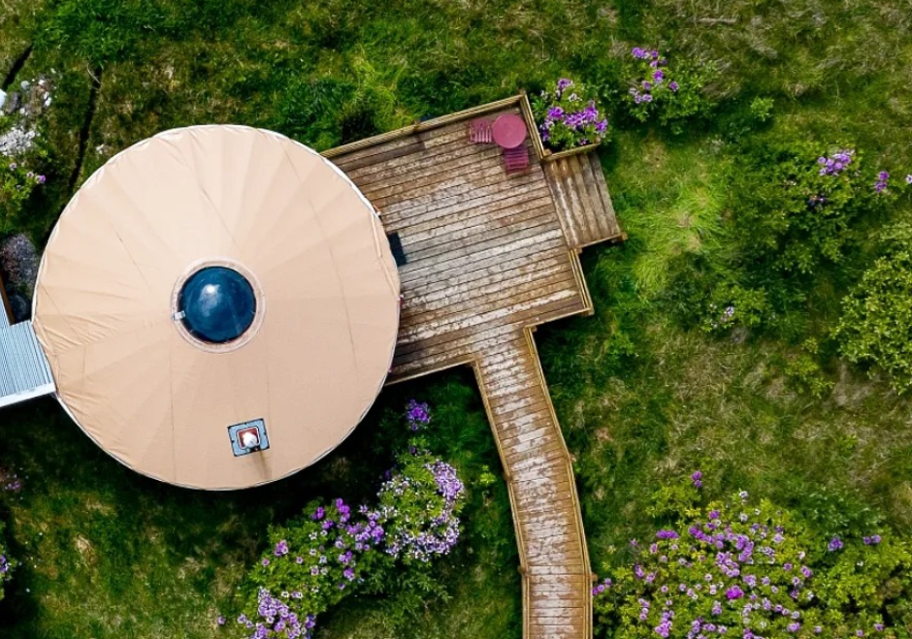
LEADER (CLLD)
CLLD Lokalni razvoj, ki ga vodi skupnost
Primer:
Sredstva lahko podpirajo turizem, kulturo, obrt, prehrano, digitalizacijo, okolje in socialne inovacije.
Običajno se sofinancira 50–75 %, odvisno od nacionalnih predpisov.
Upravičeni so nevladne organizacije, mala podjetja, občine, socialna podjetja in posamezniki (z izvedljivimi načrti).
Primer: Možnosti financiranja Odprto
Razvoj turističnih nastanitev v Donegalu, Irska (naslednji diapozitiv)
Spletna stran https://dldc.org/leader-programme-2023-2027-targeted-call-for-tourist-accommodation-projects/

Slide 24



Primer: Možnosti financiranja Odprto
Razvoj turističnih nastanitev v Donegalu na Irskem
Donegal Local Development Company CLG (DLDC) in Donegal Local Community Development Committee (LCDC) sta objavila financiranje projektov turističnih nastanitev v okviru programa LEADER.
Lokalna razvojna strategija (LDS), oblikovana v posvetovanju z lokalnimi skupnostmi, ima za cilj izboljšati turistično ponudbo Donegala, spodbuditi podeželski turizem in podpreti lokalna turistična podjetja, hkrati pa spodbujati gospodarski razvoj in ohranjati okoljsko trajnost.
Za projekte v okviru podtematov kmetijska diverzifikacija ter podeželski turizem in rekreacija so na voljo nepovratna sredstva v višini do 50 000 EUR.
Te subvencije so namenjene podpori podjetjem pri razvoju visokokakovostnih turističnih nastanitev. Zasebni prosilci so upravičeni do financiranja v višini do 50 % stroškov svojega projekta, prosilci iz skupnosti pa do 75 % financiranja.

Slide 25

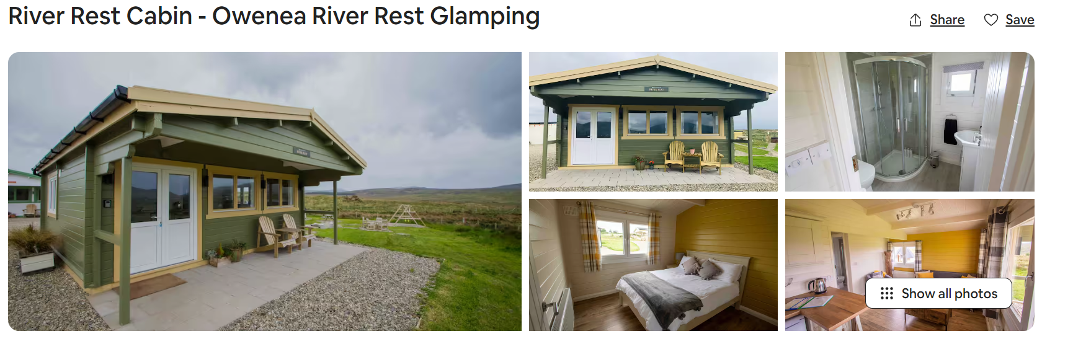
Projekti, financirani iz programa EU LEADER
Primeri
V okrožju Clare na Irskem je projekt glamping podov Castle Darcy Glamping prejel 200 000 EUR nepovratnih sredstev LEADER.
Primer: V Donegalu so glamping kabine „Owenea River Rest“ prejele 97.700 evrov nepovratnih sredstev LEADER v okviru programa za diverzifikacijo kmetij.

Slide 26
Prva postaja: vaša lokalna pisarna LEADER
Za to se obrnite na lokalno skupino LEADER LAG prek okrožnega ali regionalnega partnerstva – ti vam lahko svetujejo glede meril (ponavadi morate dokazati koristi za podeželsko gospodarstvo, ustvarjanje delovnih mest, vpliv na skupnost itd. Poiščite lokalni urad LEADER ali spletno stran.
Irska
Nizozemska
Slovenija
Italija
  Na Irskem so lokalne razvojne družbe mreža vseh družb LEADER.
Na Nizozemskem je LEADER prisoten v nekaterih podeželskih območjih (kot so Friesland, Brabant), čeprav je konkurenca lahko ostra; prijavite se lahko prek vaše provincialne agencije za razvoj podeželja.
Slovenija prav tako uporablja LEADER (CLLD), lokalne skupine lahko financirajo majhne turistične pobude, zlasti če vključujejo lokalno skupnost ali vidike dediščine.
Invitalia je italijanska nacionalna agencija za naložbe in razvoj podjetništva. Upravlja več programov financiranja:

Slide 27
4
Instrument EU za okrevanje in odpornost (RRF)
Cilj: To je sklad za gospodarsko okrevanje po pandemiji COVID-19, namenjen podpori reformam in naložbam v digitalno in zeleno prehod. Dodeljevanje sredstev je prilagojeno posameznim državam. V okviru ATA se iz sklada financirajo trajnostna turistična infrastruktura, dostopnost in inovacije. Sklad zagotavlja tudi finančno podporo za reforme in naložbe, med drugim v trajnostne turistične nastanitve.
Strategija EU za trajnostni turizem je usmeritev politike in ne sklad. Kljub temu je zasnovana tako, da usmerja prihodnje prednostne naloge financiranja turizma v EU, s poudarkom na spodbujanju zelenih inovacij in digitalnega prehoda v turizmu, vključno s trajnostnimi modeli na ravni skupnosti po vsej EU. Podrobnosti o financiranju so vključene v prihodnje programe financiranja EU, vključno z Horizon, COSME in Interreg. *Turistična agenda EU za leto 2030.
Primer: Italija ima na voljo 772 milijonov evrov za trajnostni turizem, izboljšanje dostopnosti in infrastrukture ter obnovo mest.

Slide 28
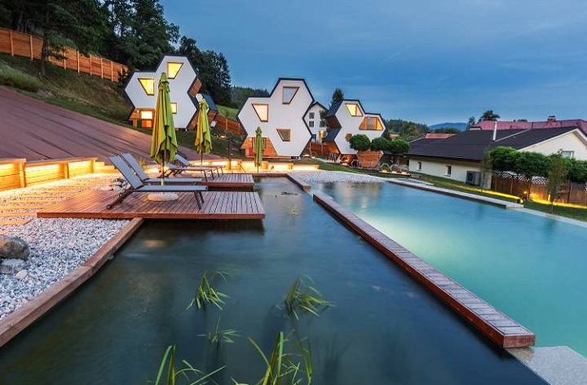
5
Regionalni razvojni načrti (RDPS)
Cilj: Regionalni razvojni načrti (RDPS) so nacionalni ali regionalni načrti, ki opredeljujejo, kako bo vsaka država članica EU (ali regija) uporabila sredstva iz Evropskega kmetijskega sklada za razvoj podeželja (EAFRD) – vključno z LEADER, podnebnimi ukrepi, diverzifikacijo kmetij, trajnostnim turizmom, zeleno infrastrukturo, usposabljanjem in kmetijsko-okoljskimi shemami.
Primer: Italija: Agroturistična podjetja so imela koristi od takih ukrepov v regionalnih RDP. Sredstva iz RDP Apulije so bila dodeljena za diverzifikacijo kmetijskega turizma.
Primer: Slovenija: Mladi kmetje in podeželski podjetniki so lahko prek RDP prejeli podporo za inovativen turizem na kmetijah. Leta 2021 je Slovenija objavila razpise za izboljšanje kakovosti turističnih nastanitev z nepovratnimi sredstvi v višini do 1,8 milijona evrov za nove ali obnovljene objekte, ki so delno financirani iz sredstev EU za okrevanje.

Slide 29

Regionalni razvojni načrti (RDPS)
…Nadaljevanje RDP: Preverite programe RDP nove SKP 2023–2027 za ukrepe v podporo podjetjem v podeželskem turizmu v vaši državi. Pogosto je za pridobitev teh subvencij potrebno, da je prosilec registriran kmet ali podeželsko MSP, subvencije pa pokrivajo 40–50 % investicijskih stroškov.
Nasvet: Če začenjate ali širite podjetje za podeželski turizem, vaš nacionalni/regionalni RDP določa, katere vrste subvencij so na voljo, koliko sredstev lahko dobite in iz katerega vira (LEADER, diverzifikacija kmetij, turistična infrastruktura itd.).

Slide 30
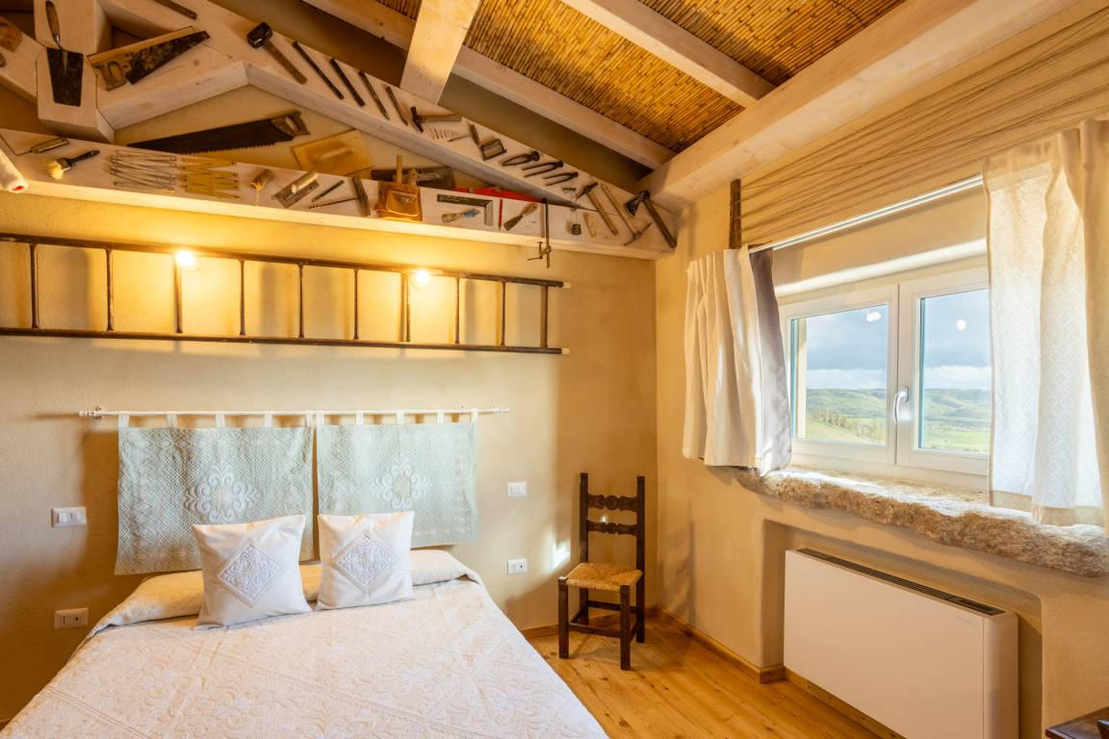
„Podprli bomo naložbe v popolno obnovo ali novo gradnjo hotelov, motelov, penzionov, turističnih kmetij, kampov in glampingov, pri čemer bodo upravičene le naložbe, ki so visoko okoljsko trajnostne“.
Slovenija je objavila razpise za izboljšanje kakovosti turističnih nastanitev
Več informacij tukaj.

Slide 31
6
Sklad EU za pravičen prehod (JTF)
Cilj: Sklad EU za pravično prehod (JTF) služi kot sredstvo za nizkoogljično gospodarstvo, ki zajema trajnostne turistične projekte v določenih regijah za pravičen prehod.
V okviru ATA se lahko razlikuje glede na regijo.
Primer: Irska Midlands je prejela do 68 milijonov evrov za pobude na področju regenerativnega turizma.
Alternativne turistične nastanitve
Dotacije običajno pokrivajo do 50 % upravičenih stroškov projekta za podjetja (za neprofitne/skupnostne projekte so višje). Zneski financiranja se gibljejo od nekaj tisoč evrov do več kot 200 000 evrov za projekte z velikim vplivom.

Slide 32
Prijava za subvencije zahteva delo: pripraviti morate predloge in pogosto čakati na razpise. Za podporo in pomoč si oglejte vire, povezane s tem modulom. Toda trud se lahko izplača, saj subvencij ni treba vračati.
Nasvet: Priporočljivo je, da svoj projekt uskladite s cilji subvencij, pri čemer poudarite razvoj podeželja, ustvarjanje delovnih mest, trajnost, inovativnost in kulturno dediščino – kar koli ustreza konkretnemu programu.
Nazadnje upoštevajte, da večina subvencij ne krije 100 % stroškov – pogosto morate sofinancirati 40–60 %. Subvencije se torej običajno uporabljajo v kombinaciji z lastnimi sredstvi ali posojili.
Primer: 50 % lahko pokrijete z osebnimi prihranki, za preostalih 50 % pa pridobite subvencijo. Takšno izkoriščanje sredstev lahko omogoči izvedljivost projekta.
Prijava zahteva delo, vendar se lahko izplača!
Subvencije EU za podeželski turizem (LEADER, EAFRD, ERDF)
Priporočena literatura
Vpliv podeželske politike na razvoj turizma v Italiji: študija primera agroturizma
*Opomba: Evropska agenda za turizem 2030 poudarja potrebo po zaščiti turističnega sektorja in hkrati razvoju vizije za prihodnost, da se izkoristi pripravljenost mnogih Evropejcev, da spremenijo svoje potovalne in turistične navade, da bi postali bolj trajnostni in odgovorni.

Slide 33
Bravo
Modul 7 (2. del)
Poiščite ustrezna sredstva
Zaključili ste … Modul 7 (1. del)
Uvod v zasebno in evropsko financiranje
Naslednje je ...

